Slide 1

SmartMonitoring
Stand und zukünftige Entwicklungen

Slide 2
Agenda
Aktueller Funktionsumfang
Kürzlich abgeschlossene Teilprojekte
Datenvisualisierung
Kartendarstellung
Austausch des PersistenceProviders
Laufende Teilprojekte
Softwarequalität
REST-Proxy-Pattern
Berechtigungskonzept
Verbessertes Userinterface-Konzept

Slide 3
Aktueller Funktionsumfang
Funktionalität | Nutzbar | Todos
ObjektTypen anlegen | ja | > 10 offene Todos, Einbau von Optionen für Visualisierung
Objekte organisieren | ja | Anlegen eines Objekts mit Position aus der Karte
Kartendarstellung | ja | < 10 offene Todos / Designanpassung
Medienverwaltung | ja | > 10 offene Todos / Schnittstelle zur Medienanalyse (WE)
Datenvisualisierung | ja | > 10 offene Todos / Animation des Zeitverlaufs
Geräte mit Tags versehen | ja | 1 offenes Todo: Komponente für dies Funktion bauen
Datenaustausch zwischen Instanzen | ja | Redesign fehleranfällige Schnittstelle / Performance
Manuelle Erfassung von Daten | ja | > 10 offene Todos: Dynamisierung mit mehr Einstellmögl.
Benutzerdarstellung von Daten | nein | Visuell ansprechendere, konfigurierbare Darstellung (WE)
Import von Daten aus Dateien | ja | Import über die Benutzeroberfläche (BA)
UpdateService | nein | Konzeption und Implementierung (Lutz)
Statusservice | nein | Überwachung von Objekten / Statusmails

Slide 4
Kürzlich abgeschlossen: Datenvisualisierung
Realisierte Funktionen
Auswahl eines Zeitraums der anzuzeigenden Daten
Auswahl einer einzelnen Datenreihe
Darstellung von Datenreihen unterschiedlicher Objekte nebeneinander
Mögliche Verbesserungen
Auswahl könnte durch eine Komponente ersetzt werden, welche auch an anderen Stellen nutzbar ist
Datenzugriff bei großen Zeiträumen wenig performant
Kleine Verbesserungen an der Anzeige (Datum, etc.)

Slide 5
Kürzlich abgeschlossen: Kartendarstellung
Realisierte Funktionen
Darstellung sämtlicher Geräte mit Position
Zusammenfassende Darstellung nach Zoom / Position
Suche und Filtern
Verwendung von Typsymbolen
Navigation zu einem Objekt
Einblenden von Geotiffs
Mögliche Verbesserungen
Designänderung im Popup-Menü und Seitenmenü
Übergabe der Koordinaten beim Anlegen einer neuen Anlage
Test / Verbesserung Einbindung der Geotiffs

Slide 6
Kürzlich abgeschlossen: Kartendarstellung
Realisierte Funktionen
Darstellung sämtlicher Geräte mit Position
Zusammenfassende Darstellung nach Zoom / Position
Suche und Filtern
Verwendung von Typsymbolen
Navigation zu einem Objekt
Einblenden von Geotiffs
Mögliche Verbesserungen
Designänderung im Popup-Menü und Seitenmenü
Übergabe der Koordinaten beim Anlegen einer neuen Anlage
Test / Verbesserung Einbindung der Geotiffs

Slide 7
Kürzlich abgeschlossen: Austausch PP
Ersetzen von EclipseLink durch Hibernate
Einheitliche Verwendung von Hibernate in allen Projekten
Bessere Fehlerbehandlung
Performance leicht verbessert
Unterstützung für Geodaten (im SmartMonitoring noch nicht genutzt)

Slide 8
Laufend: Softwarequalität
Im letzten Semester Focus auf Softwarequalität
Unit-Tests der REST-Schnittstellen (Dennis)
Optimierung der Deploy-Zeit
Überprüfung eingebundener Bibliotheken (ca. 33% eingespart)
Unnötige Ausgaben entfernt
Austausch Persistence Provider
Einführung eines Debug-Modus
Stärkere Trennung in wiederverwendbare GUI-Komponenten
Weitere notwendige Änderungen:
Umfang der Logs verkleinern (Testausgaben entfernen)
Automatisches Löschen der Logs
Redesign des Shedulers (dadurch derzeit viele Fehlermeldungen)

Slide 9
REST-Proxy-Pattern
Problemstellungen:
Bei der Datenanfrage an eine REST-Methode
Liefert mit JAXB angefragtes Objekt und verbundene Objekte als JSON
Aber: REST soll immer nur angefragtes Objekt und Referenz auf verbundene liefern
Bei Anlegen / Ändern von Objekten
Eigentlich komplettes Objekt notwendig, inklusive verbundener Objekte
Aber: Overhead und zu kompliziert
Bisherige Umsetzung: Objekte und Referenzen werden manuell in JSON geschrieben
REST-Proxy-Pattern Idee:
Generische Lösung für obige Probleme
Referenzierte Objekte werden automatisch in Ids umgewandelt
Ids werden automatisch aus der Datenbank gesucht und aufgelöst
Ein generisches Proxy-Objekt (JSON-Object-Resolver)
Vorteile:
Deutlich weniger Implementierungsaufwand (ca. 1/20)
Kein Wartungsaufwand an der REST-Schnittstelle bei Änderung der Entities
Weniger unnötiger Datentransfer

Slide 10
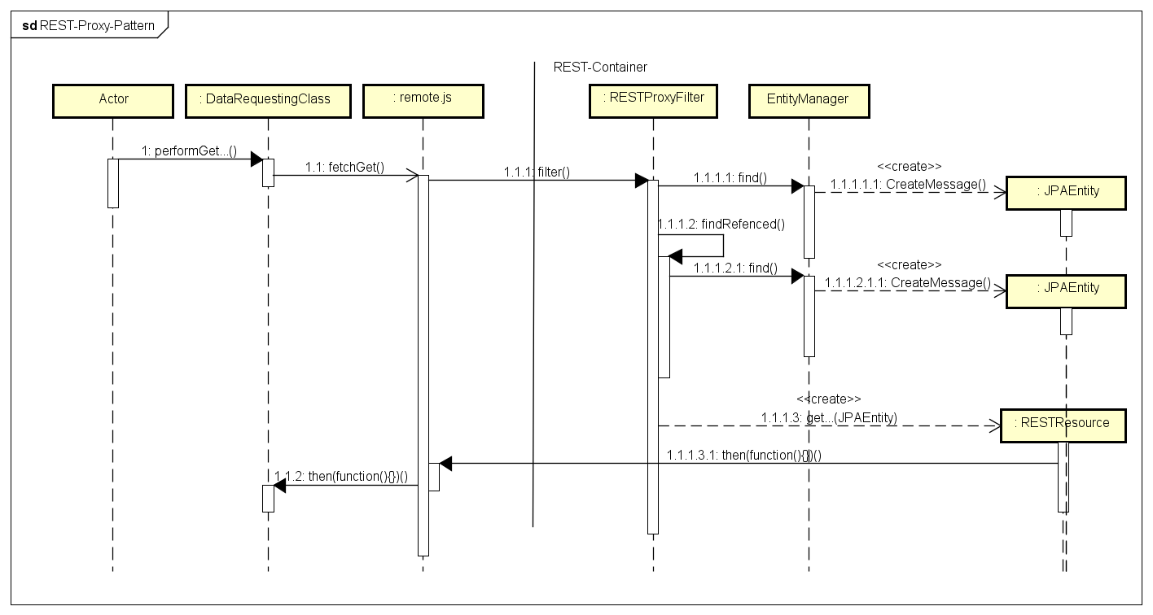
REST-Proxy-Pattern

Slide 11
Berechtigungskonzept: Bisher
Nur Authentifizierung – keine Steuerung von Berechtigungen
Jeder Nutzer hat Zugriff auf alle Informationen und Einstellungen
Alle Funktionen erfordern eine Authentifizierung
Probleme
Bewohner der Wohnungen können Einstellungen ändern
Abgeben von Bewertungen (Smileys) für mehrere Benutzer zu umständlich
Mehraufwand für Installateure bei der Einrichtung des Systems
Fazit
Im FH Umfeld ausreichend, wenig nutzerfreundlich und sicher in den Wohnungen

Slide 12
Berechtigungskonzept: Neu
Authentifizierung
Anfrage bei der lokalen Datenbank
Anfrage beim LDAP-Service der FH
perResource
Alles kann eine Ressource sein
Annotation-Secured: @Secured für REST-Ressourcen ausreichend
Ressourcen über eindeutige Pfade definiert
Auf jede Ressource gibt es Aktionen (read,write,…)
Zugriffe auf Ressourcen werden abgefangen und geprüft
Abhängige Änderungen:
GUI muss angepasst werden, Verlagerung des Routings in die Datenbank

Slide 13
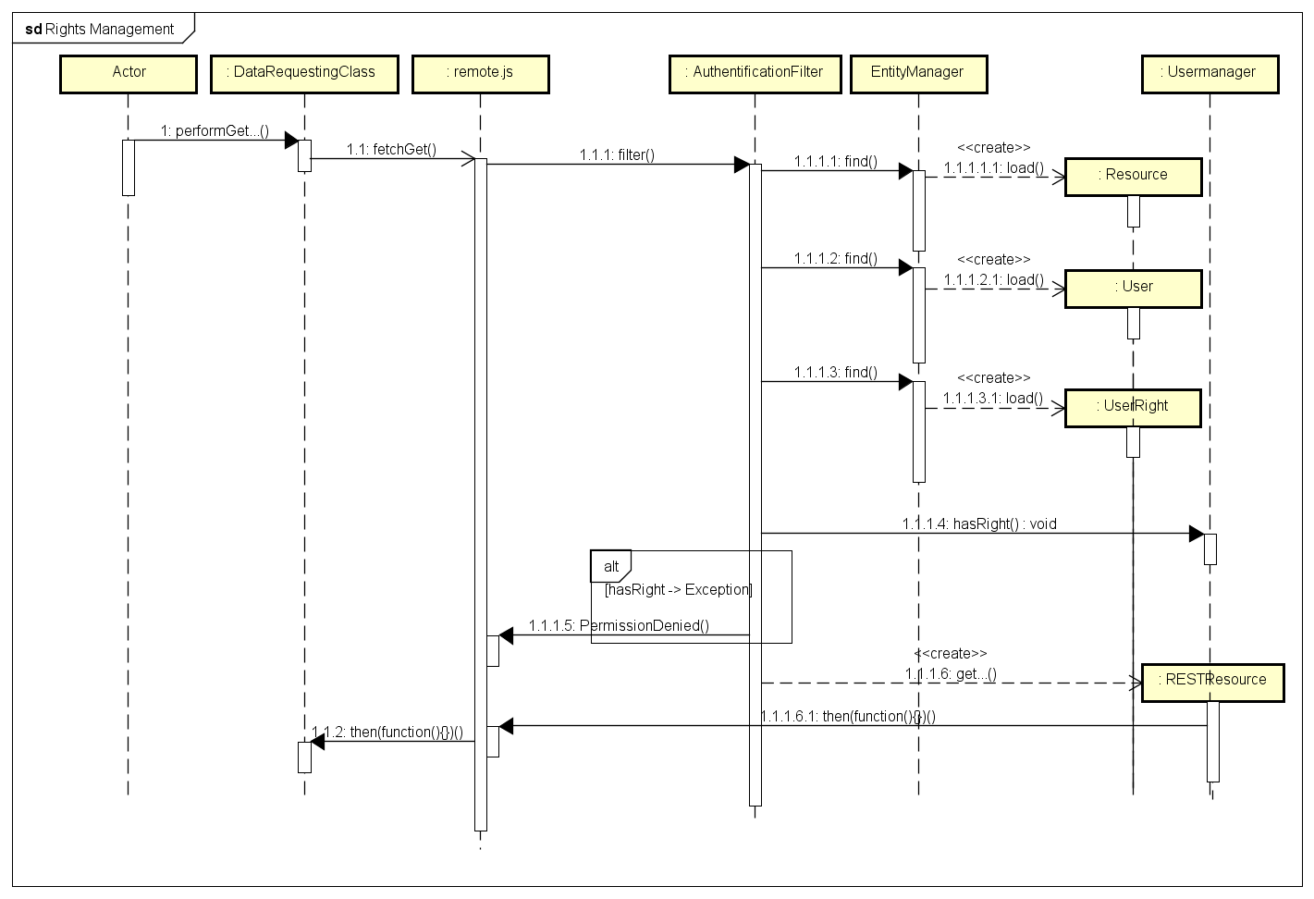
Berechtigungskonzept: Neu

Slide 14
Verbessertes UserInterface
Ziele Usability:
Bessere, intuitivere Benutzbarkeit
Moderneres, mehr graphisches Layout
Technische Ziele:
Bessere Kapselung einzelner GUI-Teile
Ersetzen von Doppelimplementierungen durch Komponenten
Weniger gegenseitige Einflüsse
GUI Umsetzung des Berechtigungskonzepts (nur Teile laden, für die auch eine Berechtigung besteht)
Ersetzen von UIkit2 mit UIkit3

Slide 15
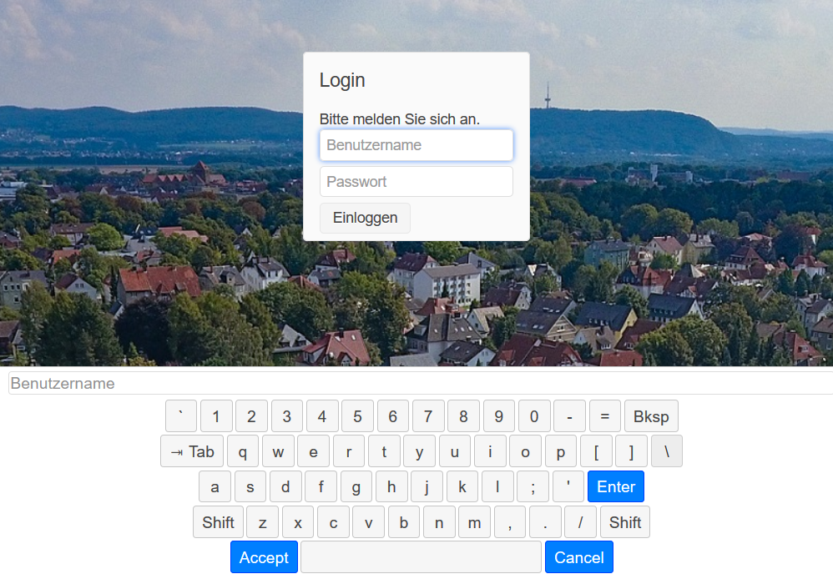

Slide 16
Weitere Todos:
Anpassungen für DSGVO:
Übersicht über erfasste Daten für den Endnutzer
Möglichkeit die Datenerfassung abzuschalten / zu pausieren
Offene Tickets im gitlab:
Frontend: 60
Backend: 47

